Slide 1
TIẾT 5
-Ôn bài hát : NỤ CƯỜI
- Tập đọc nhạc: TĐN SỐ 2

Slide 3
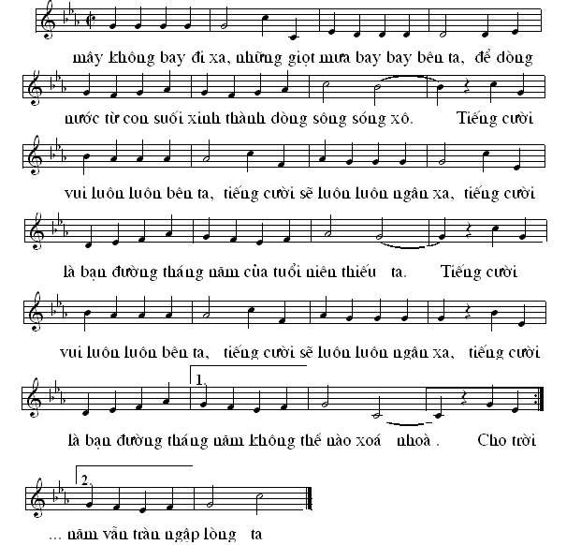

Slide 4
Thang âm mi thứ
1cung
½ cung
1cung
1cung
1/2cung
1 cung
1 cung
Thang âm mi thứ hòa thanh

Slide 5
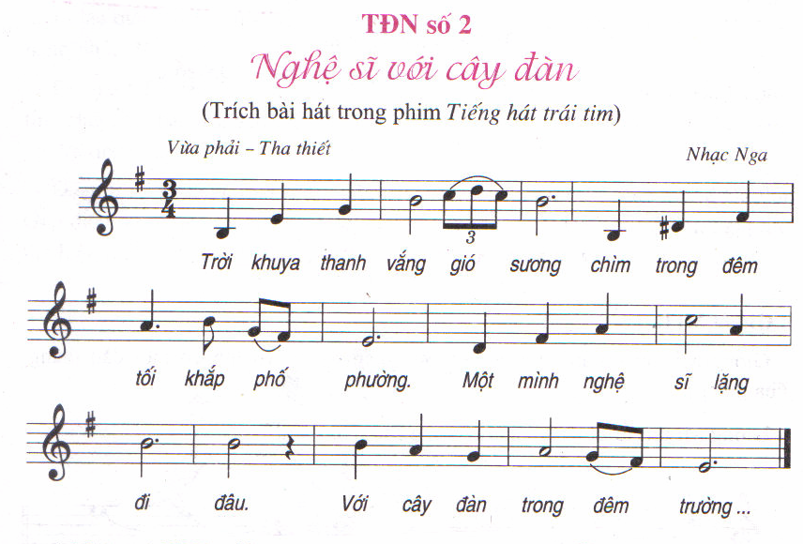

Slide 6
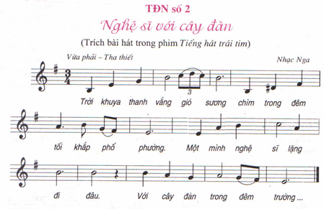
=

Slide 8
BÀI GIẢNG ĐẾN ĐÂY LÀ KẾT THÚC.
CÁC EM NHỚ ĐÓN XEM BÀI GIẢNG TIẾP THEO NHÉ

